Slide 1

Sv-fakultetets
Forum for studiespørsmål
Lysebu 15.-16 september 2022

Slide 2
Program Dag 1:
Læringsanalyse, GDPR og kunnskapsgrunnlaget for kvalitetutviklingsarbeid
11:45-12:45 Lunsj
12:45-13:05 Velkommen ved studiedekan Trine Waaktaar
13.05-13.30 Hovedtrekk fra rapporten «Læringsanalyse og kvalitet i utdanningene ved UiO: Forslag til personvernpolicy», v/ Malcolm Langford, JUS/CELL (leder) via Zoom
13.30-14.15 Læringsanalyse: hvilke muligheter gir det for utvikling av utdanningskvalitet?
        Diskusjon: Hva kan læringsanalyse bety for våre fag? Målet er å begynne en samtale om veien videre for læringsanalyse ved SV-fakultetet.
14.15-14:30 Kaffepause med dagens bakverk
14:30-15:00 Studiestart h-22: status og erfaringer. V/Hanne Degernes Ellingsen, SV-info
15:00-15:30 Erfaringer fra emneevalueringspiloten
15.30-15:45 Kaffepause og yoghurt
15.45-16.15 Emneevaluering
        Diskusjon: Hvilke muligheter gir revidert kvalitetssystem og CES for kvalitetsarbeidet i våre fag?
16.15-17.00 Studenter som medforskere. Muligheter og utfordringer ved å koble forskning og
utdanning, v/professor og merittert underviser, Lisbeth M. Brevik
18.30 Aperitiff
19.00 Middag

Slide 3
Program Dag 2:
Arbeidslivsrelevans og pedagogiske utfordringer
09.00-10:00 Finn din fremtid - karrierelæring på timeplanen v/Ståle Anderstuen, Karriereveileder, Karrieresenteret ved UiO. Introduksjon ved Gisle Hellsten, Leder, Karrieresenteret ved UiO og Barbro Kolbjørnsrud, Arbeidslivskoordinator SV-fakultetet
10.00-10:15 Kaffepause med frukt og dagens bakverk
10.15-11.00 Datavitenskap og samfunnsvitenskap = SANT v/Solveig Bjørkholt, Stipendiat, ISV
11:00-12:00 Økt arbeidslivsrelevans i utdanningen - Samarbeid med eksterne aktører v/Markus Bugge, Utdanningsleder, TIK
12.00 Lunsj og avreise

Slide 4
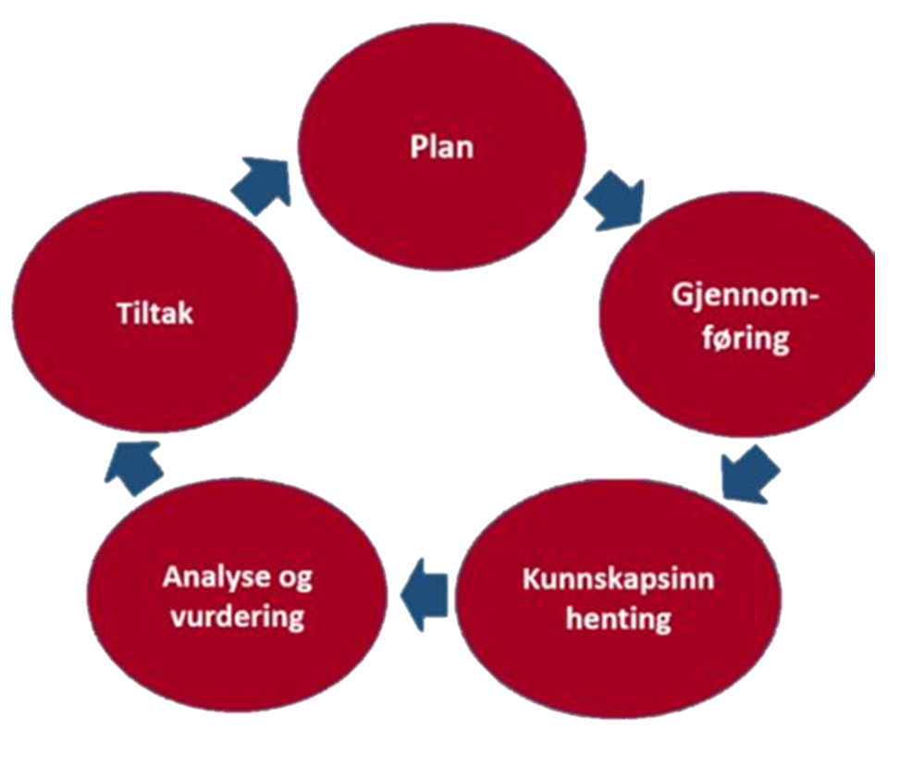
Studietilsyns-forskriften – (NOKUT)
(1) Strategi ->
(2) Forankring og kvalitetskultur ->
(3) Systematisk kontroll ->
(4) Innhente informasjon ->
(5) Bruke info, utvikle kvalitet ->
(6) Utvikle studieportefølje
Hvilke muligheter for kvalitetsforbedring ligger det i læringsanalyse?

Slide 5
Revidert kvalitetssystem for UiO:
Emneevaluering og ansvaret vårt for å sikre et godt kunnskapsgrunnlag for kvalitetsutvikling
Studiedekan Trine Waaktaar
Forum for studiespørsmål
Lysebu september 2022

Slide 6
Rammer for institusjonenes kvalitetsarbeid
Universitets- og høyskoleloven (UH-loven)
  tilfredsstillende system for kvalitetssikring
  studentevalueringer skal inngå i systemet
  Arbeid med læringsmiljø skal dokumenteres og skal inngå i det interne systemet
Studiekvalitetsforskriften (Kunnskapsdepartementet)

Slide 7
Studiekvalitet kjennetegn (NOKUT)
• tydelige og velkjente rollebeskrivelser
• systematisk arbeid og rutiner som blir brukt
• reflektert innhenting av innspill fra studenter og andre
• bruk av evalueringsresultater til forbedring
• åpenhet om resultater og tiltak

Slide 8
Revidert studiekvalitetssystem UiO 2020: hovedtrekk
•Tydeliggjorde det faglige ansvaret for kvalitetsarbeidet og betydningen av kollegial involvering.
•Skilte tydeligere mellom kunnskapsgrunnlaget for vurdering av studiekvalitet og beslutninger om videreutvikling –økt transparens.
•Inkluderte forsknings-og utviklingsaktiviteter i kunnskapsgrunnlaget.
•Integrerte ph.d.-nivået tettere i systembeskrivelsen.
•Dreide teksten i systembeskrivelse mer mot videreutvikling.
Ambisjon: et kvalitetssystem som både svarer ut kravene til systematikk og åpenhet og som kan brukes i det daglige arbeidet.

Slide 9
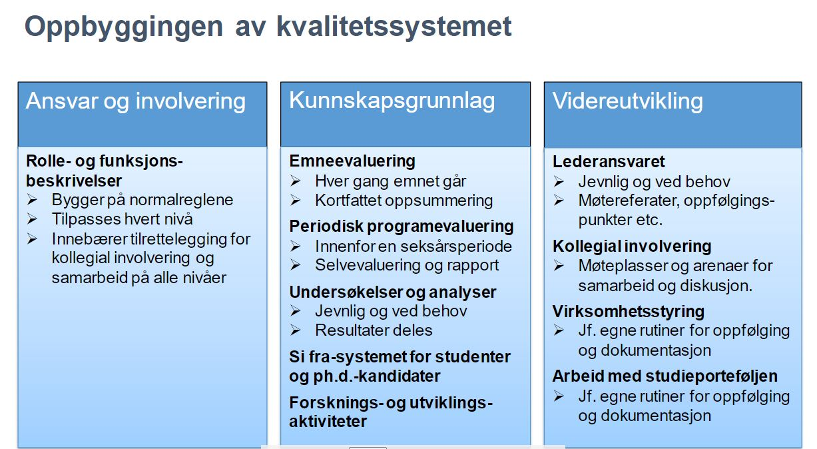

Slide 10
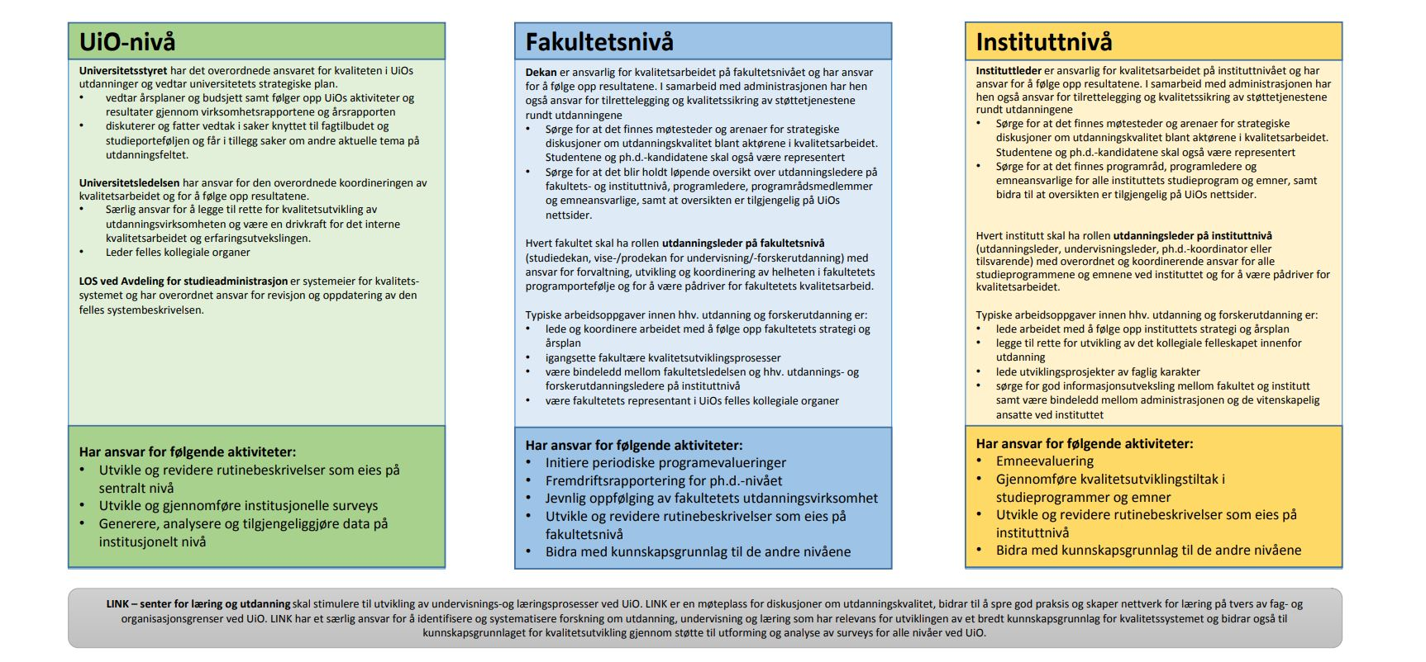
Kvalitetssystemet: utdanningsledelse på ulike nivå

Slide 11
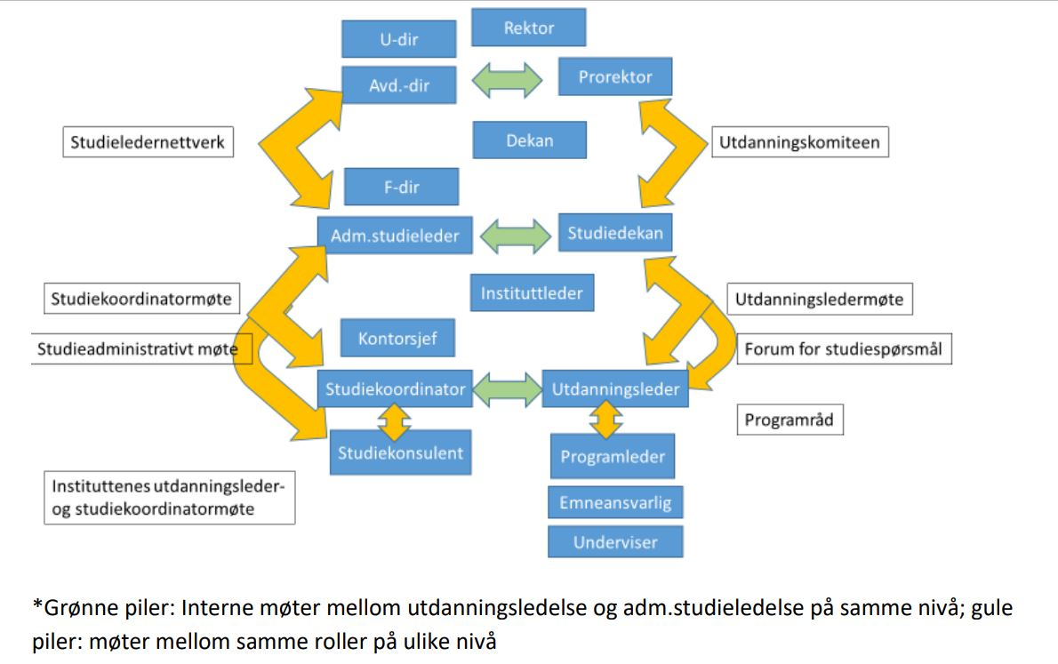
Lederroller og møtestruktur

Slide 12
Revidert kvalitetssystem:
Kunnskapsgrunnlaget for kvalitetsarbeidet
Emneevaluering -underveis
Periodisk programevaluering
Undersøkelser og analyser
  - Oppsummeringer og analyser av data om utdanning, læring og vurdering.
  - Undersøkelser om studentenes/ph.d.-kandidatenes lærings-/arbeidsmiljø.
  - Undersøkelser om utdanningskvalitet rettet mot ansatte.
  - Fremdriftsrapportering for ph.d.-kandidater og veiledere.
  - Kandidat- og arbeidsgiverundersøkelser.
  - Studiebarometeret, den nasjonale studenttilfredshetsundersøkelsen.
Si fra for studenter og ph.d.-kandidater
Forsknings- og utviklingsaktiviteter
  Utviklingsprosjekter som bygger bro mellom den universitetspedagogiske kompetansen som vitenskapelige ansatte må tilegne seg ved ansettelse, opprykk og merittering, og det lokale kvalitetsarbeidet.
  Analyseprosjekter som kopler og utnytter ulike kvantitative og kvalitative data som er knyttet til utdanningsvirksomheten ved UiO og som har betydning for studentenes og ph.d.-kandidatenes læring og resultater.
  Forsknings- og innovasjonsprosjekter som tar sikte på å utvikle ny kunnskap om betingelsene og rammene for studenters og ph.d.-kandidaters læring og god utdanningsorganisering. Aktivitetene i sentre for fremragende utdanning og andre eksternfinansierte satsinger vil også inngå og utnyttes.

Slide 13
Hva kvalitetssystemet sier om Emneevaluering
Emner skal evalueres hver gang de gjennomføres. Formålet med evalueringen er å gi den emneansvarlige og studentene/ph.d.-kandidatene en mulighet for dialog og tilbakemelding underveis, samt sikre løpende videreutvikling av emnet. Tidspunktet for evalueringen må tilpasses slik at løpende dialog og tilbakemelding muliggjøres.
Evalueringen skal inkludere en vurdering av sammenhengen mellom emnets læringsutbytte og undervisningsformer og -organisering. Andre sentrale tema er emnets læringsmiljø og studentenes/ph.d.-kandidatenes arbeidsinnsats og aktivisering.
Den emneansvarlige utarbeider en kortfattet oppsummering av studentenes/ph.d.-kandidatenes viktigste tilbakemeldinger, eventuelle justeringer som er gjort og mulighetene for videreutvikling av emnet. Oppsummeringen skal deles med emneeier og studentene/ph.d.-kandidatene som har deltatt.
For opplæringsdelen i ph.d.-programmene kan fakultetet finne andre, hensiktsmessige rutiner for kvalitetssikring i tråd med intensjonene for emneevaluering.
Resultatene fra evalueringen følges først og fremst opp av den emneansvarlige med støtte fra fagmiljøet og emneeier, men inngår også i den jevnlige videreutviklingen av utdanningsporteføljen, jf. kapittel 4.

Slide 14
Kollegial involvering, utvikling av læringsmiljø og samarbeid på tvers
Oppfølgingsarbeidet i kvalitetssystemet skal legge opp til bred involvering i diskusjoner av oppnådde resultater, i veivalg og i fremtidige prioriteringer.
Kjennetegn ved oppfølgingsarbeidet er at ansvarlige utdanningsledere legger til rette for kollegial involvering og at studentene og ph.d.-kandidatene inkluderes systematisk i arbeidet gjennom sitt eget læringsmiljø.
Det skal finnes møteplasser og arenaer der representanter for vitenskapelig ansatte, studenter/ph.d.-kandidater, administrasjon og ledelse i felleskap kan identifisere utfordringer og muligheter i oppfølgingsarbeidet og dele kunnskap og erfaringer.

Slide 15

Emneevalueringspilot Course Evaluations & Surveys (CES)

